Slide 1
ENEMIGO
# 3

Slide 2

“b, d, g”
“s, z”
La asimilación

Slide 3
Segunda parte
“s” vs. “z”
música
Cozumel

Slide 4
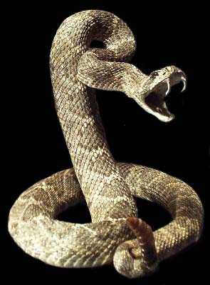
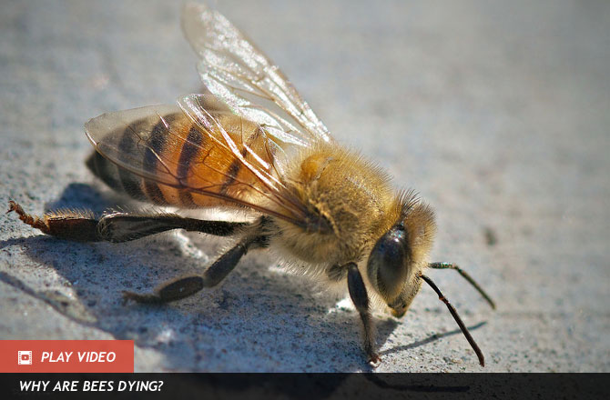
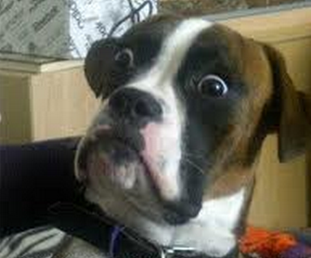
 | [s]
“s”
 | [z]

Slide 5
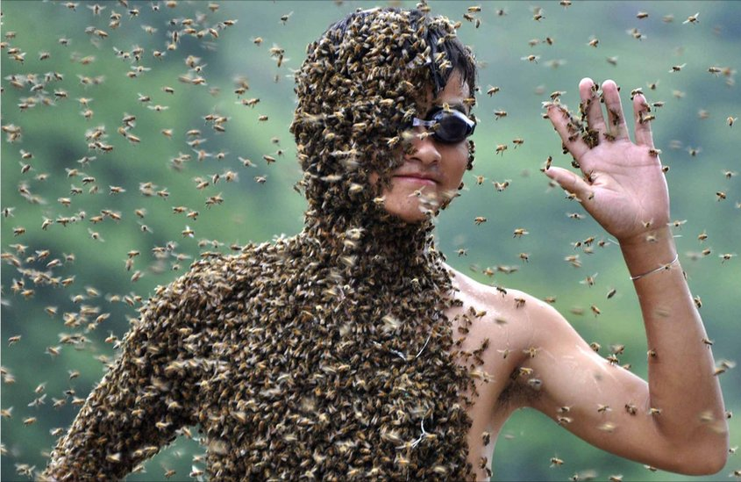
Regla
“s” vs. “z”
música
Cozumel

Slide 6
Regla
“s” vs. “z”
presidente
azúcar

Slide 7
Regla
“s” vs. “z”
casual

Slide 8
Regla
“s” vs. “z”
razón
razonable

Slide 9

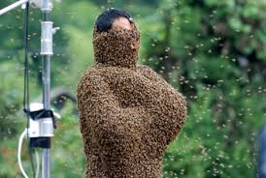
Regla
“z”
¿Quieres té? ¡Haztelo!

Slide 10
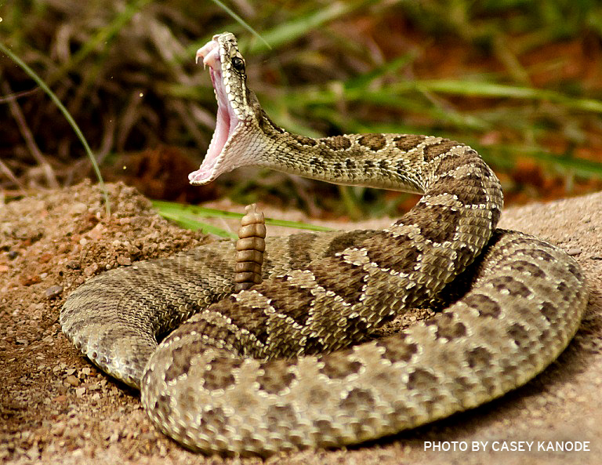
Articula
en voz alta
música
presidente
Cozumel
¡haztelo!
Isidora

Slide 11
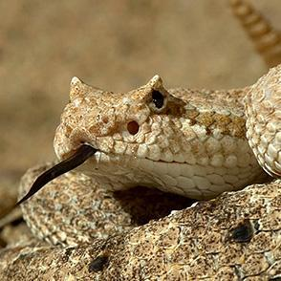
Articula
en voz alta
musicólogo
belleza
la zeta

Slide 12
Articula
en voz alta
Isidora es la presidenta de la escuela de musicología de
Istambul.

Slide 13
Resumen
Hay que evitar la schwa /ə/
Las vocales deben ser tensas y cortas
No aspiramos /p, t, k/
/t/ es dental (no alveolar)
Pronunciamos /b, d, g/ “suave”
/d/ es dental (no alveolar)
“s” es suave (como la serpiente)

Slide 14

¿Preguntas?

Slide 15

¡Practicad en casa!
http://www.uiowa.edu/~acadtech/phonetics/

Slide 16
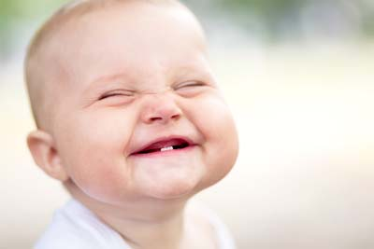
¡Gracias por venir!

Slide 17
Referencias
Schwegler, A. (2013). Clínica de pronunciación. Middlebury College.

